Slide 1

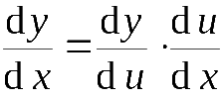
第四节
多元复合函数的求导法则
一元复合函数
求导法则
微分法则
本节内容:
一、多元复合函数求导的链式法则
二、多元复合函数的全微分

Slide 2
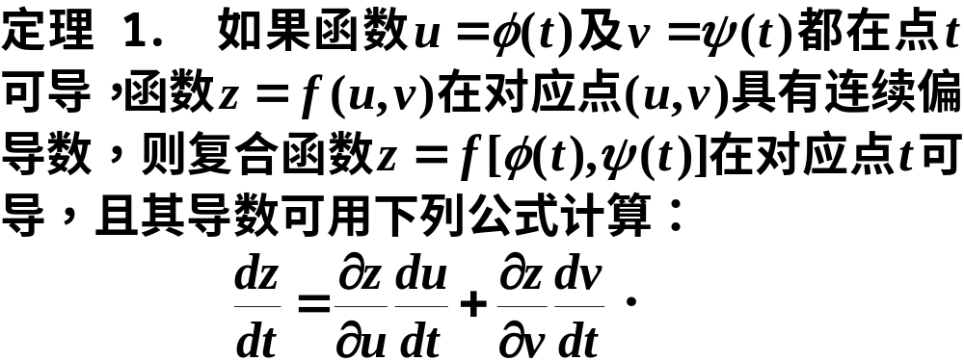
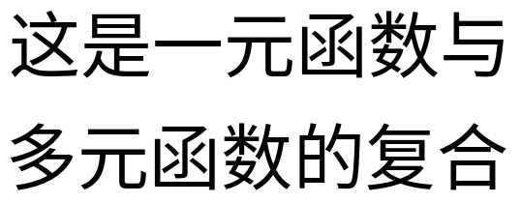



一、链式法则
证

Slide 3
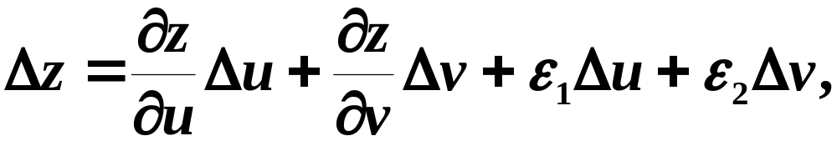
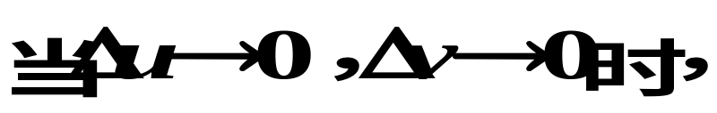

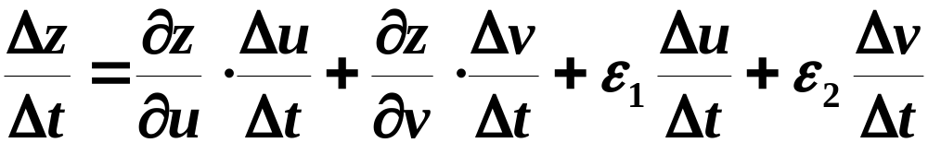

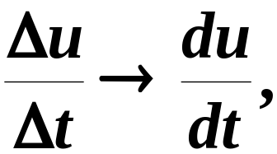
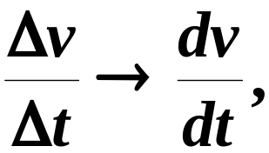
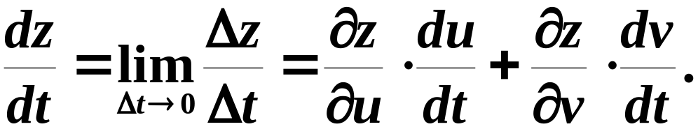

Slide 4



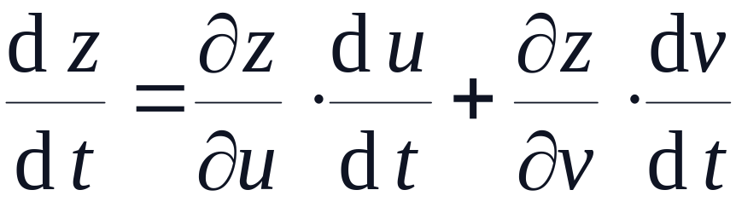
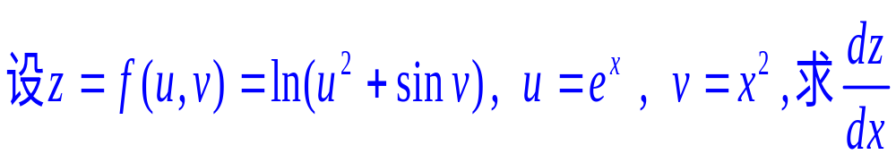

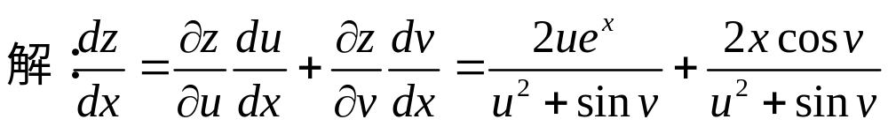
定理1. 若函数
处偏导数连续,
则复合函数
在点 t 可导,
且有链式法则

Slide 5

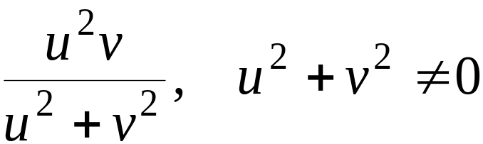




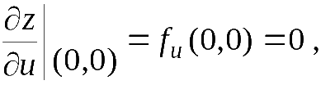
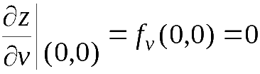
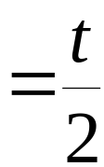

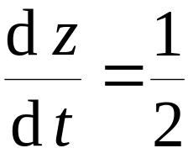
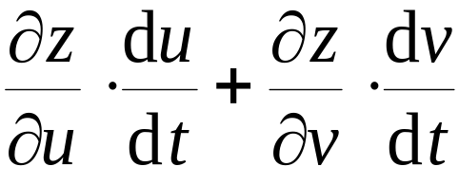


说明:
若定理中
偏导数连续减弱为
偏导数存在,
则定理结论不一定成立.
例如:
易知:
但复合函数

Slide 6
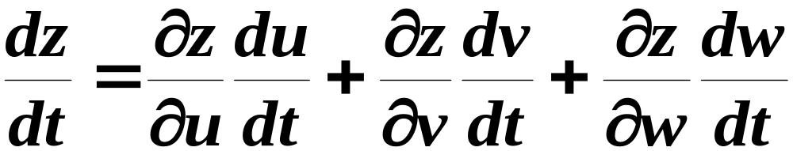





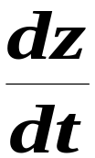

上定理的结论可推广到中间变量多于两个的情况.
如
以上公式中的导数 称为全导数.
上定理还可推广到中间变量不是一元函数而是多元函数的情况：

Slide 7

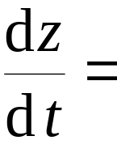
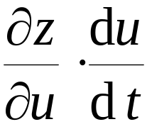
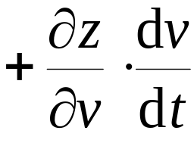
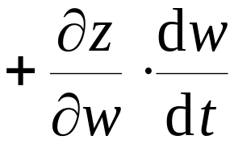

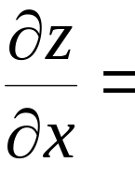
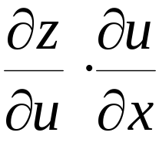
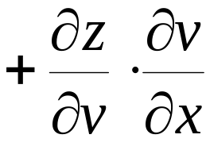

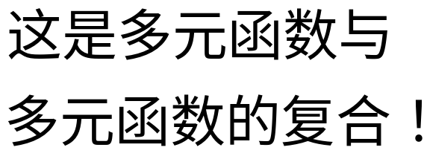
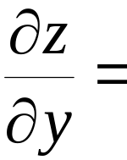
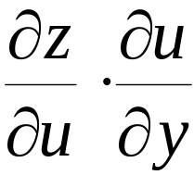
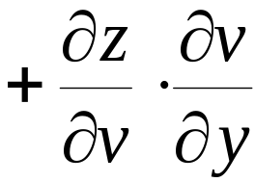

推广:
设下面所涉及的函数都可微 .
1) 中间变量多于两个的情形. 例如,
2) 中间变量是多元函数的情形.定理2

Slide 8
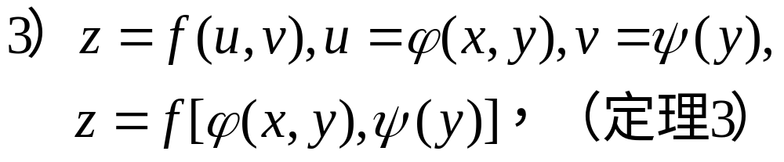
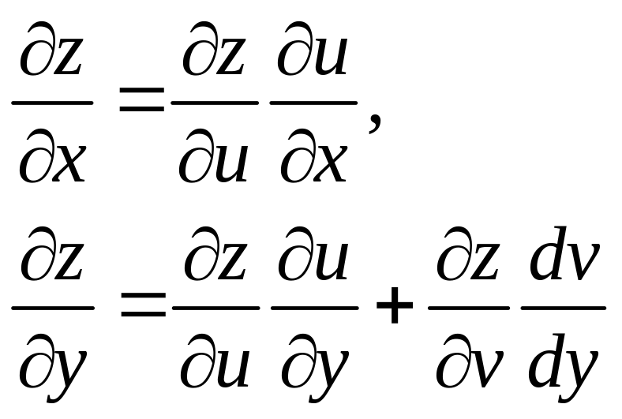

Slide 9
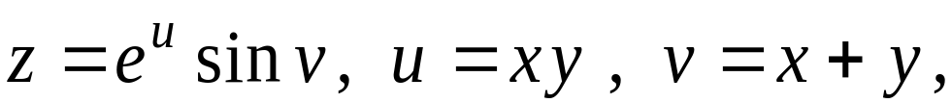
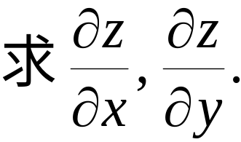
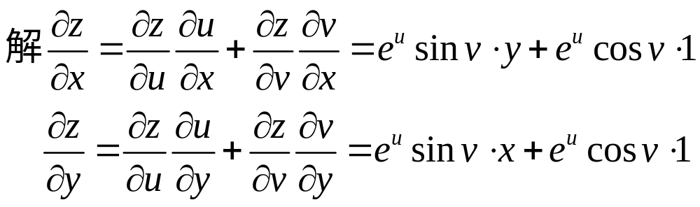
例1. 设

Slide 10
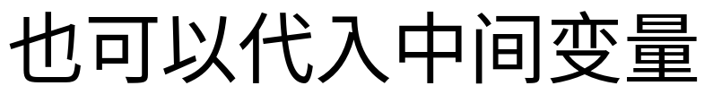

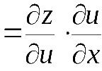


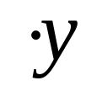






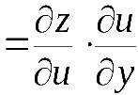
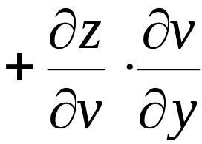




例1.

Slide 11

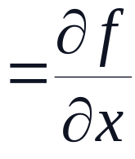
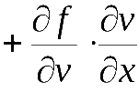

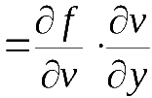

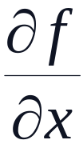
又如,
当它们都具有可微条件时, 有
注意:
这里
与
不同,
表示固定 y 对 x 求导,
表示固定 v 对 x 求导

Slide 12

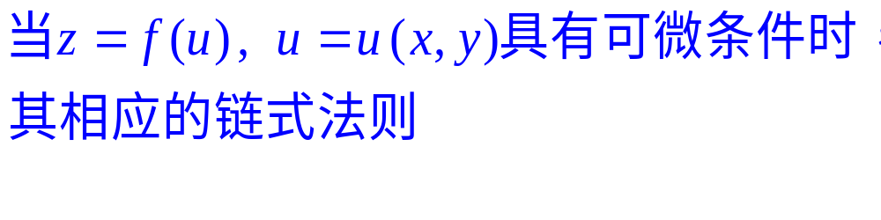
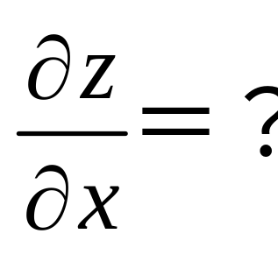
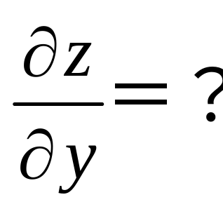

Slide 13





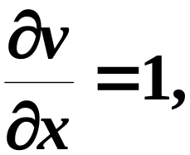
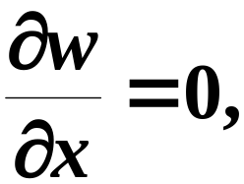






特殊地
其中
即
令
区别类似
两者的区别

Slide 14


例2.

Slide 15















例2.
解:

Slide 16












例3. 设
求全导数
解:

Slide 17



例4. 设
f 具有二阶连续偏导数,
求
为简便起见 , 引入记号

Slide 18






















例4.
解: 令
则
为简便起见 , 引入记号

Slide 19


Slide 20



















例 (自阅)设
二阶偏导数连续,求下列表达式在
极坐标系下的形式
解: 已知
, 则
(1)
(当 在二、三象限时, )

Slide 21






∂
r
y
∂
θ
1
x
=
,
=
x
=
∂
y
r
∂
y
1
+
(
y
)
2
x
2
+
y
2
x

Slide 22




















已知
注意利用
已有公式
Notes:
注意利用已有公式求导.

Slide 23












同理可得

Slide 24




Slide 25













二、多元复合函数的全微分
设函数
都可微,
则复合函数
的全微分为
可见无论 u , v 是自变量还是中间变量,
其全微分表达
形式都一样,
这性质叫做全微分形式不变性.

Slide 26
















例 6.
利用全微分形式不变性再解例1.
解:
所以
例1 .

Slide 27








内容小结
1. 链式法则:
“弄清因中自，分道相加，连线就乘”
例如,
2. 全微分形式不变性
不论 u , v 是自变量还是因变量,

Slide 28
作业
P85 2; 4; 6; 8， 9; 10; 12(2);

Slide 29

思考题

Slide 30


Slide 31


